Slide 1

ESTRATEGIA DE APOYO AÉREO
Operativo Mezquital 2026 - Plan de Vuelos

Slide 2
Objetivos de la Estrategia Aérea
Garantizar el acceso a salud en zonas de difícil acceso.
Optimización logística para el despliegue de Unidades Médicas PFAM.
Coordinación efectiva entre Durango Capital y la Zona Indígena.

Slide 3
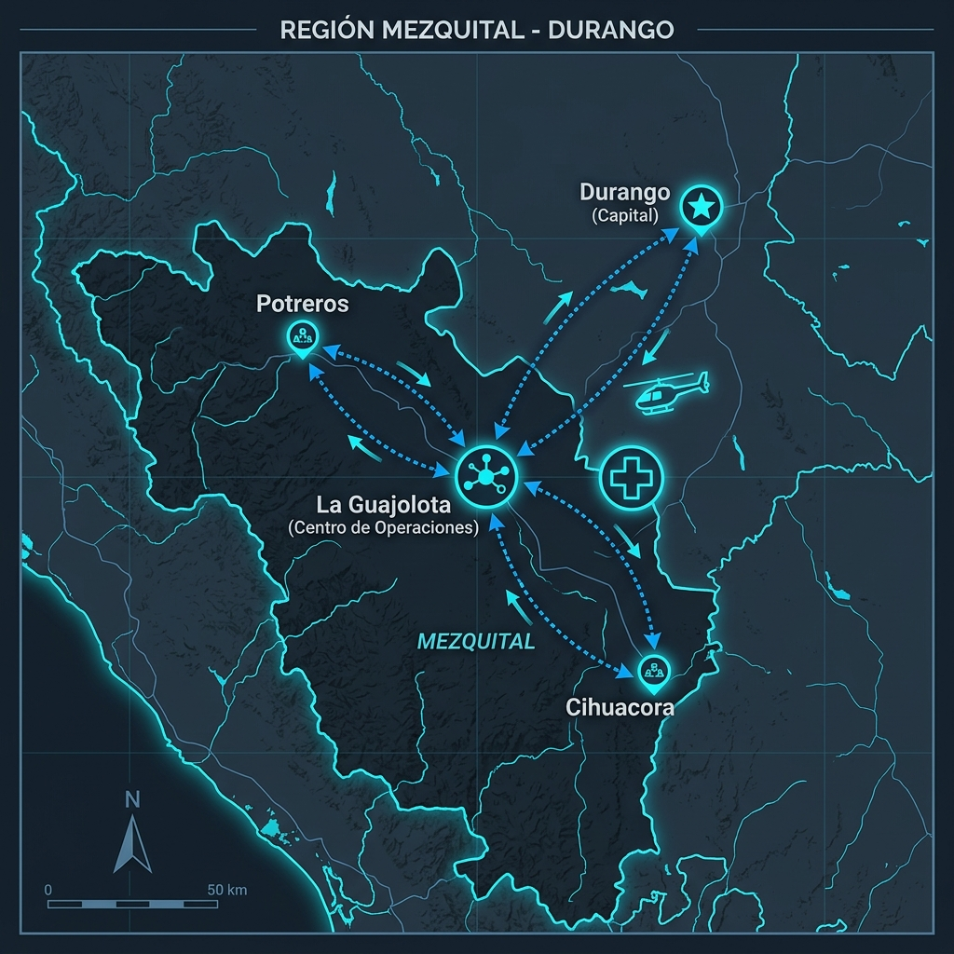
Mapa de Operaciones: Mezquital

Slide 4
Fase 1: Despliegue (18 de Mayo de 2026)
08:00 AM: Salida de Durango hacia La Guajolota.
TRASLADO 1: Posicionamiento de Unidad Médica PFAM en Potreros (3 integrantes e insumos).
TRASLADO 2: Posicionamiento de Unidad Médica PFAM en Cihuacora.
Retorno del equipo a Durango al finalizar el posicionamiento.

Slide 5
Operativo en Terreno (18-20 de Mayo)
Las Unidades Médicas PFAM permanecen 3 días en Potreros y Cihuacora.
Actividades de salud, vacunación y atención integral.
Equipos ESI inician actividades paralelas en las zonas asignadas.

Slide 6
Fase 2: Recuperación (20 de Mayo de 2026)
13:00 PM: Traslado de Durango hacia Cihuacora.
RETORNO 1: Traslado de Cihuacora a La Guajolota. ESI continúa en Llanos de Jacalitos.
RETORNO 2: Traslado de Potreros a La Guajolota. ESI continúa en Sombrero Quemado.
Finalización: Cierre del Plan de Vuelos y retorno a Durango Capital.

Slide 7
Resumen de Impacto
Cobertura garantizada en comunidades remotas.
Reducción de tiempos de traslado de 12 horas (terrestre) a minutos (aéreo).
Eficiencia operativa y seguridad para el personal médico.

